Slide 1

Просвітництво як літературна епоха. Розмаїття виявів літературного життя: виникнення (сентименталізм) та розвиток (класицизм, реалізм) художніх напрямів, нових жанрів (філософські повісті)
9 клас

Slide 2

Знання
Світ
Світло
Розум
Просвітництво
Освіта
Всесвіт
Просвіта

Slide 3
План роботи конференції
Просвітництво як літературна доба. Ознаки Просвітництва – повідомлення групи істориків.
Літературна карта Просвітництва – повідомлення географів.
Основні ідеї Просвітництва – повідомлення літературознавців.
Представники епохи Розуму – повідомлення біографів.
Мистецтво Просвітництва – повідомлення мистецтвознавців.

Slide 4
Просвітництво — широка ідейна течія, яка відображала антифеодальні, антиабсолютистські настрої освіченої частини населення у другій
половині XVII —XVIII століття.

Slide 5
Основні ознаки:
Головна ідея Просвітництва - завдяки знанням змінити цей недосконалий світ.
Головне завдання - боротьба з феодалізмом, абсолютизмом, духовенством.
Головні герої епохи - люди науки, мистецтва, державні діячі-реформатори.
Основна ідея - це ідея освіченої монархії (на чолі держави повинен був стояти освічений монарх (монарх-філософ), покровитель мистецтв, наук, ремесел.
Героєм у творах мистецтва стає також і звичайна людина. Вона зображується з симпатією і любов'ю.
Час Просвітництва (18 століття) - час відкриттів і подорожей.
Епоха Просвітництва (18 ст.) - епоха енциклопедистів ( людей обізнаних в різних галузях знань). Пропаганда книг і знань.

Slide 6
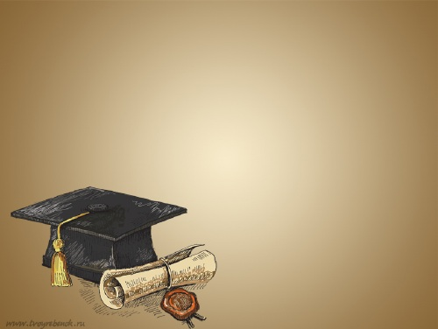
Просвітництво зародилося практично одночасно в країнах Західної Європи:
Британії (Д.Дефо, Дж.Свіфт, Г.Філдінг, С.Річардсон, Л.Стерн, Р.Бернс),
Франції (Вольтер (Франсуа Марі Аруе), Ж.Ж.Руссо, ШЛ.Монтеск'є, Д.Дідро, П.О.Бомарше),
Німеччині (Г.Е.Лессінг, Й.К.Ф.Шіллер, Й.В.Ґете),
Італії ( К. Гольдоні),
Росії (Д. Фонвізін, О. Радищев,
О. Грибоєдов, поети-декабристи)
Україні (Г. Сковорода).

Slide 7
Головна мета просвітницької ідеології: перетворити людину «природну» в людину цивілізовану, тобто культурну й освічену.

Slide 8
Основні ідеї Просвітництва:
Розум – вищий закон життя.
Найдосконалішою є "природна людина".
Від народження усі люди рівні.
- ідея рівності усіх людей (Вольтера "Простак")
- ідея соціальної рівності( Бомарше "Весілля Фігаро")
- ідея національної рівності. (Шіллера "Вільгельм Телль" )
- ідея расової рівності. (Дефо "Робінзон Крузо")
- ідея просвіченого монарха. (Свіфт "Мандрах Гулівера")
Освіту повинні отримувати всі.
Прогрес призводить і до негативних наслідків.

Slide 9
Жанри
сентименталізм
Просвітницький класицизм
Просвітницький реалізм

Slide 10
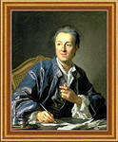

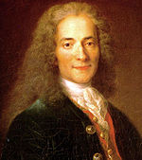
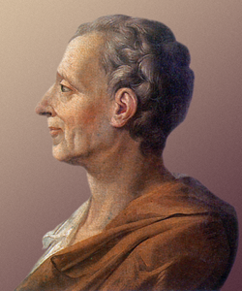
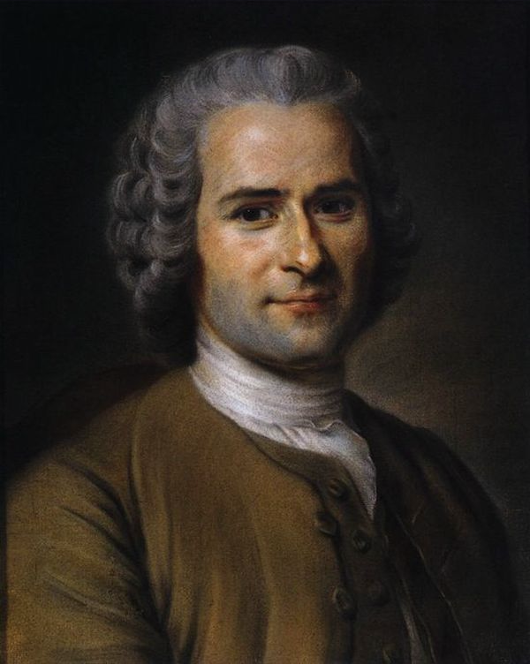
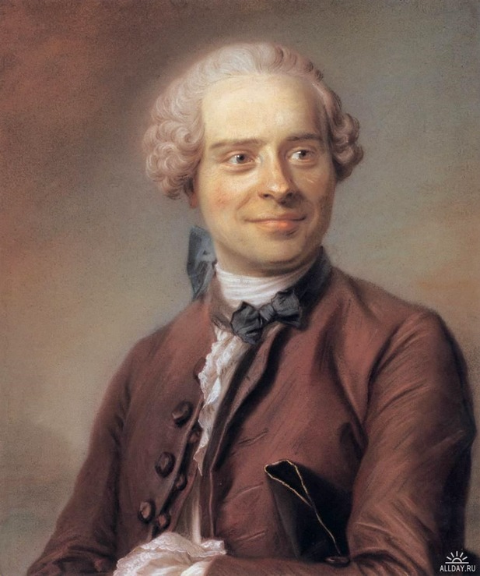
Представники:
Дені Дідро
Вольтер
Монтеск’є
Ж.-Ж. Руссо
Д’Аламбер

Slide 11
Незакінчене речення:
Я дізнався…
Мене зацікавило…

Slide 12
Підготувала вчитель світової літератури Черниховецької загальноосвітньої школи І-ІІІ ступенів
Кониш Надія Миколаївна

